Slide 1
TOÁN 4
Tập 1
Tuần 6 - Bài 18
Luyện tập (1 tiết)

Slide 2

KHỞI ĐỘNG
TRÒ CHƠI: NHANH NHƯ CHỚP

Slide 3


Có 72 kg gạo đựng đều trong 8 bao. Hỏi có 54 kg gạo đựng đều trong bao nhiêu bao như thế?
A. 6 bao B. 9 bao
C. 486 bao D. 6 bao dư 6kg
A. 6 bao

Slide 4
Có 8 bao gạo đựng tất cả 448 kg gạo. Hỏi có 5 bao gạo như thế nặng bao nhiêu kg?
A. 56kg B. 280kg
C. 89kg D. 285kg
B. 280kg

Slide 5
Có 6 072 chai nước mắm được chia đều cho 8 siêu thị lớn. Hỏi 5 siêu thị như vậy nhận bao nhiêu chai nước mắm?
A. 759 chai B. 3 795 chai
C. 6 064 chai D. 6 059 chai
B. 3 795 chai

Slide 6
Có 9 thùng dầu như nhau chứa 414 lít dầu. Hỏi 6 thùng dầu như thế chứa bao nhiêu lít dầu?
A. 46 lít dầu B. 246 lít dầu
C. 267 lít dầu D. 276 lít dầu
D. 276 lít dầu

Slide 7
Mỗi tuần bé Linh học 35 từ mới Tiếng Anh. Bé Linh học 500 từ mới thì cần học liên tục bao nhiêu ngày? Biết rằng số từ mới bé Linh học mỗi ngày là như nhau
A. 5 ngày B. 14 ngày
C. 100 ngày D. 5 tuần
C. 100 ngày

Slide 8

LUYỆN TẬP
THỰC HÀNH

Slide 9

Bài 1. Duy có thể lắp ghép 6 con rô bốt giống hệt nhau từ 54 mảnh ghép lego. Hỏi Duy cần sử dụng bao nhiêu mảnh ghép lego để lắp được 4 con rô bốt như vậy?
Tóm tắt:
Bài giải:
6 con rô bốt: 54 mảnh ghép lego
Số mảnh ghép cần để lắp mỗi con rô bốt là:
4 con rô bốt: ... mảnh ghép lego?
Tài liệu được chia sẻ bởi Website VnTeach.Com
https://www.vnteach.com
54 : 6 = 9 (mảnh ghép)
Số mảnh ghép cần để lắp 4 con rô bốt là:
9 × 4 = 36 (mảnh ghép)
Đáp số: 36 mảnh ghép

Slide 10
Bài 2. Có 18 quả bóng bàn đựng trong 3 hộp đều nhau. Hỏi 42 quả bóng bàn thì đựng trong mấy hộp như vậy?
Tóm tắt:
Bài giải:
Số quả bóng bàn đựng vào mỗi hộp là:
18 quả bóng bàn: 3 hộp
18 : 3 = 6 (quả bóng)
42 quả bóng bàn: .... hộp?
Số hộp cần để đựng 42 quả bóng bàn là:
42 : 6 = 7 (hộp)
Đáp số: 7 hộp

Slide 11
Bài 3. Chị Doan Na phơi 20 kg hạt cà phê tươi và thu được 5 kg hạt cà phê khô. Hỏi phơi 420 kg hạt cà phê tươi thì thu được bao nhiêu ki-lô-gam hạt cà phê khô?
Bài giải:
Tóm tắt:
Số ki-lô-gam hạt cà phê tươi để có 1kg hạt cà phê khô là:
20kg hạt tươi: 5kg hạt khô
420kg hạt tươi: ...kg hạt khô?
20 : 5 = 4 (kg)
Phơi khô 420kg hạt cà phê tươi thì thu được số ki-lô-gam hạt cà phê khô là:
420 : 4 = 105 (kg)
Đáp số: 105kg

Slide 12

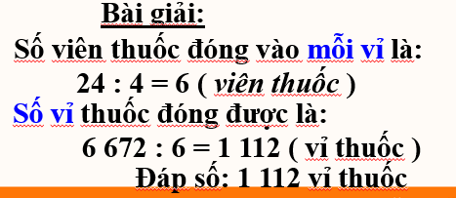
1b) Mua một quả dưa hấu ruột đỏ nặng 3kg hết 48 000 đồng. Hỏi mua một quả dưa hấu ruột đỏ nặng 5kg thì hết bao nhiêu tiền?
2b) Người ta đóng 24 viên thuốc vào 4 vỉ đều nhau. Hỏi 6 672 viên thuốc thì đóng được vào bao nhiêu vỉ như thế?
Tóm tắt:
3kg: 48 000 đồng
5kg: .... đồng ?
Tóm tắt:
24 viên thuốc: 4 vỉ
6 672 viên thuốc : .... vỉ ?
Bài giải:
Số tiền mua 1kg dưa là:
48 000 : 3 = 16 000 ( đồng)
Số tiền mua 5kg dưa là:
16 000 x 5 = 80 000 ( đồng )
Đáp số: 80 000 đồng
Cách giải bài toán 2/ có điểm gì giống và khác với bài toán 1/ - bài toán có liên quan đến rút về đơn vị đã học?
+ Giống nhau ở bước thứ nhất – tìm giá trị một phần (rút về đơn vị).
+ Khác ở bước thứ hai, chúng ta không thực hiện phép nhân mà thực hiện phép chia.

Slide 13
VẬN DỤNG

Slide 14
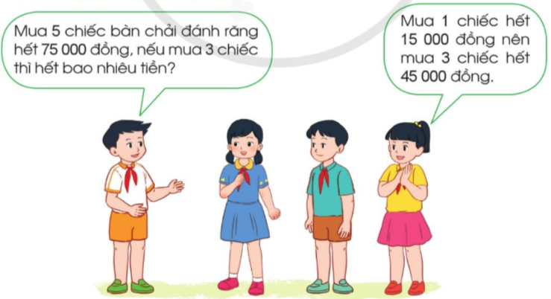
Bài 4. Em hãy nêu một tình huống trong thực tế liên quan đến bài toán rút về đơn vị rồi đố bạn thực hiện.

Slide 15


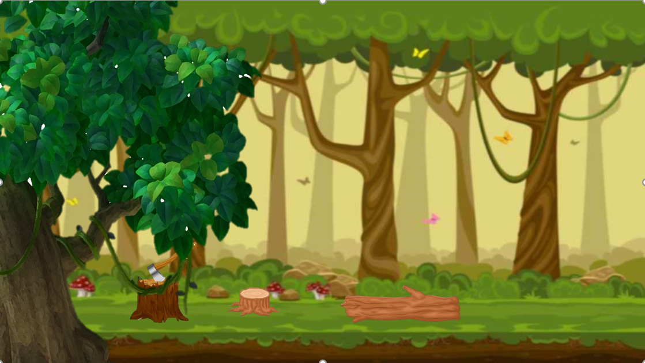

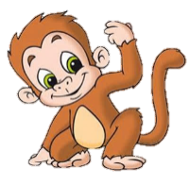





BẢO VỆ
RỪNG XANH

Slide 16

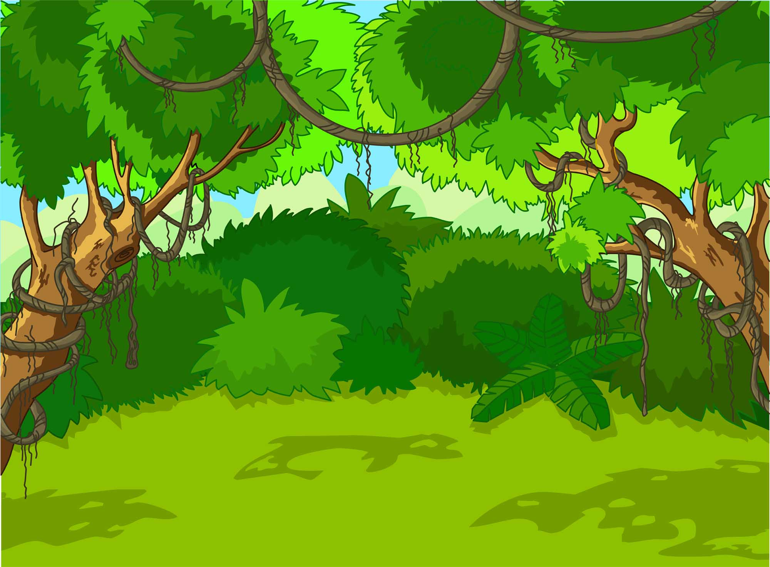
Trả lời đúng các câu hỏi để giúp các chú khỉ ngăn chặn hành vi phá rừng của nhóm lâm tặc

Slide 17
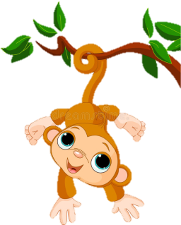

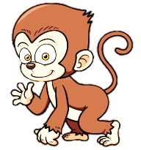







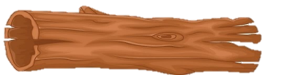






1
2
3
4
Notes:
Thầy cô bấm vào người đàn ông để chọn câu hỏi, click vào màn hình để hiện đáp án, bấm vào dấu mũi tên để quay trở về màn hình trò chơi
Sau khi trả lời xong bấm vào chú khỉ phía trên tương ứng để xuất hiện hiệu ứng ném hoa quả

Slide 18

Nêu các bước giải bài toán liên quan đến rút về đơn vị dạng 1?
Bước 1: Rút về đơn vị (tìm giá trị một phần trong các phần bằng nhau – thực hiện phép chia).
Bước 2: Tìm giá trị nhiều phần bằng nhau (thực hiện phép nhân).

Slide 19

Nêu các bước giải bài toán liên quan đến rút về đơn vị dạng 2?
Bước 1: Rút về đơn vị (tìm giá trị một phần trong các phần bằng nhau – thực hiện phép chia).
Bước 2: Tìm số phần của một giá trị (thực hiện phép chia).

Slide 20
Các bước giải bài toán liên quan đến rút về đơn vị dạng 1 và dạng 2 có gì giống nhau?
Giống nhau bước 1: Rút về đơn vị (tìm giá trị một phần trong các phần bằng nhau – thực hiện phép chia).

Slide 21
Các bước giải bài toán liên quan đến rút về đơn vị dạng 1 và dạng 2 có gì khác nhau?
Khác nhau bước 2.
Dạng 1: Bước 2 tìm giá trị nhiều phần bằng nhau (thực hiện phép nhân).
Dạng 2: Bước 2 Tìm số phần của một giá trị (thực hiện phép chia).

Slide 22

Bài học hôm nay em biết thêm được điều gì?
Để có thể làm tốt các bài tập trên em nhắn bạn điều gì?

Slide 23


DẶN DÒ

Slide 24
Hoc10 chúc các em học tốt!

